Slide 1
Interaction Site
21761112_정서영

Slide 2
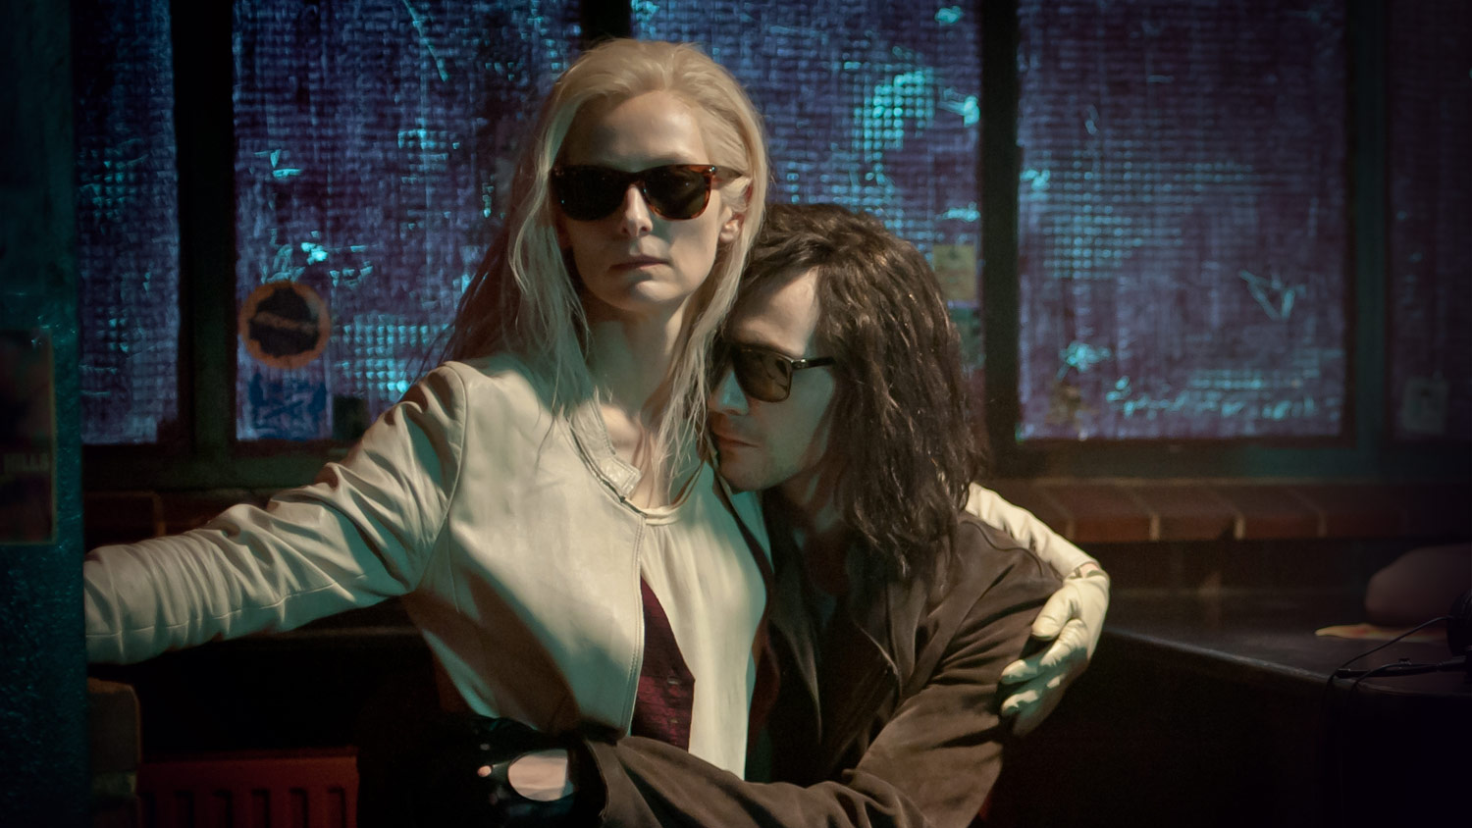
Only Lovers Left Alive

Slide 3
Movie
오직 사랑하는 이들만이 살아남는다.
2014.01.09

Slide 4
Movie Plot
21세기 현대사회, 뱀파이어 아담과 이브의 영원불멸 사랑 이야기.

Slide 5
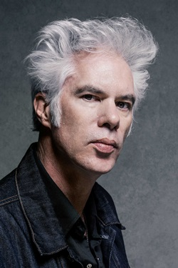
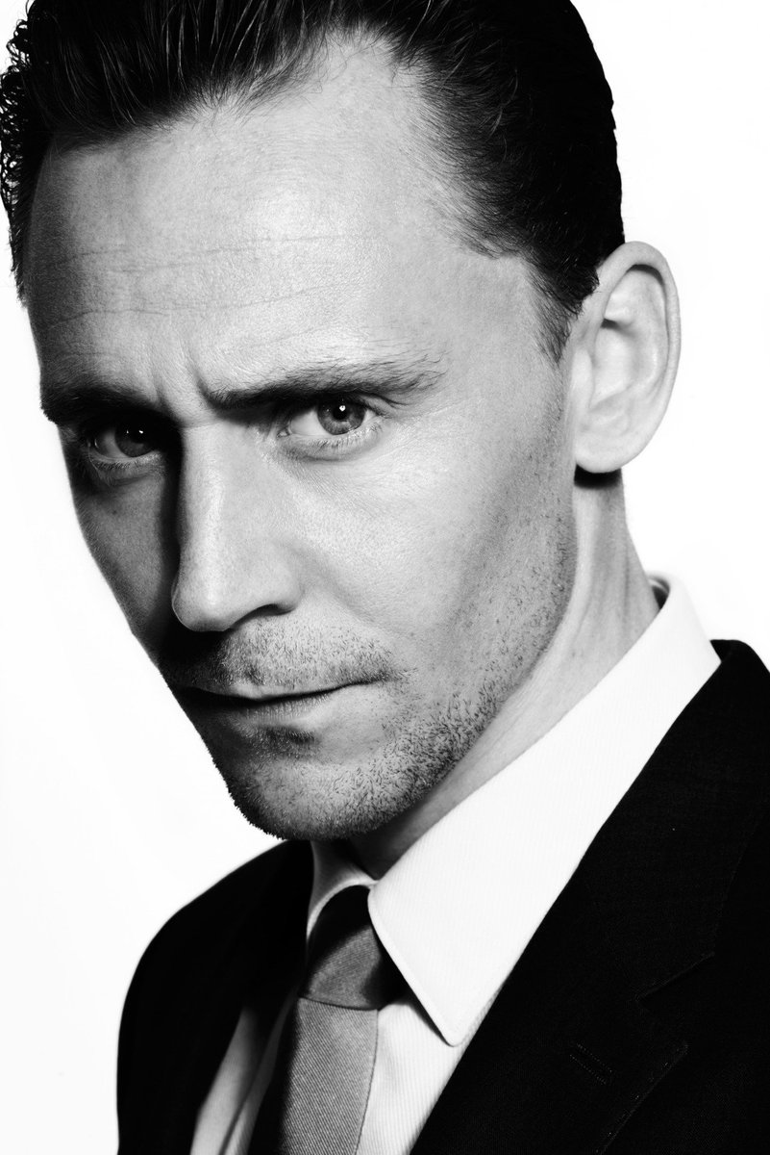
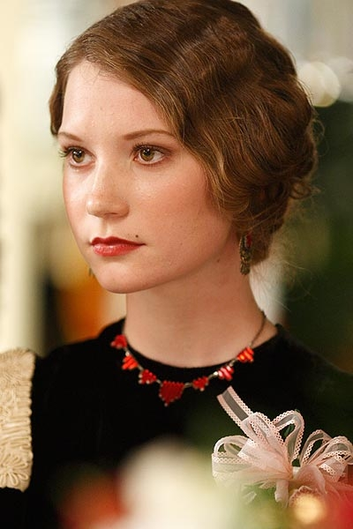
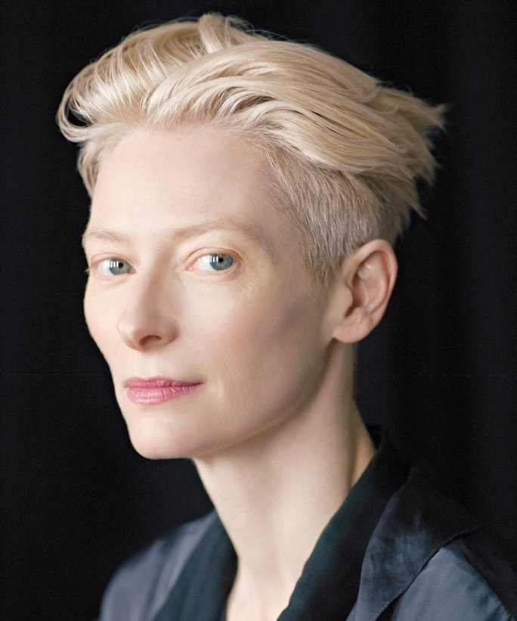
Cast
감독 : Jim Jarmusch
Eve : Tilda Swinton
Adam : Tom Hiddleston
Ava : Mia Wasikowska

Slide 6
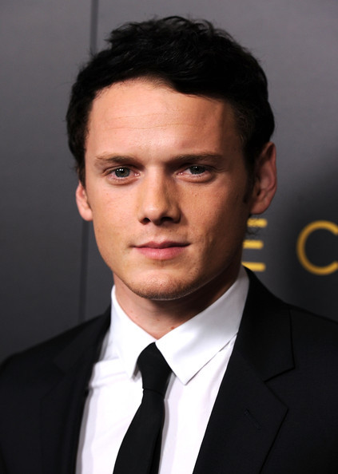
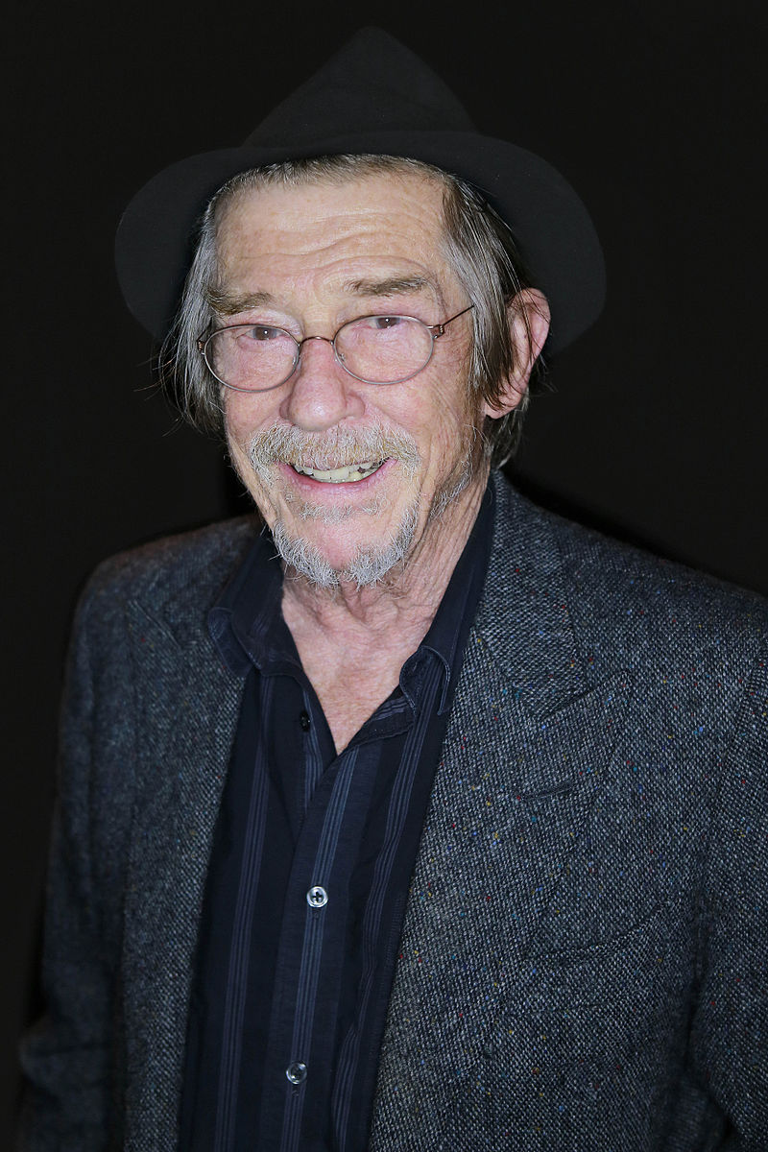
Cast
Ian : Anton Yelchin
Marlowe : John Hurt

Slide 7




Poster

Slide 8
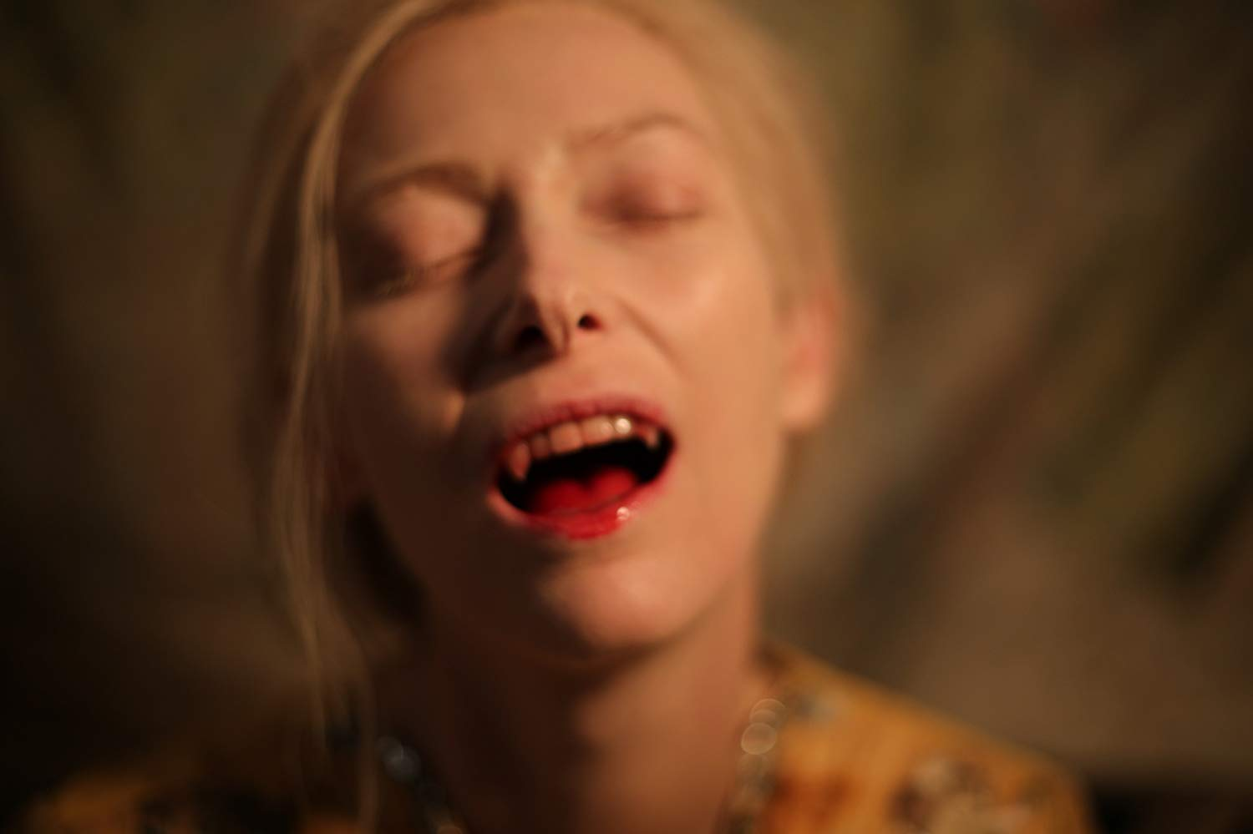
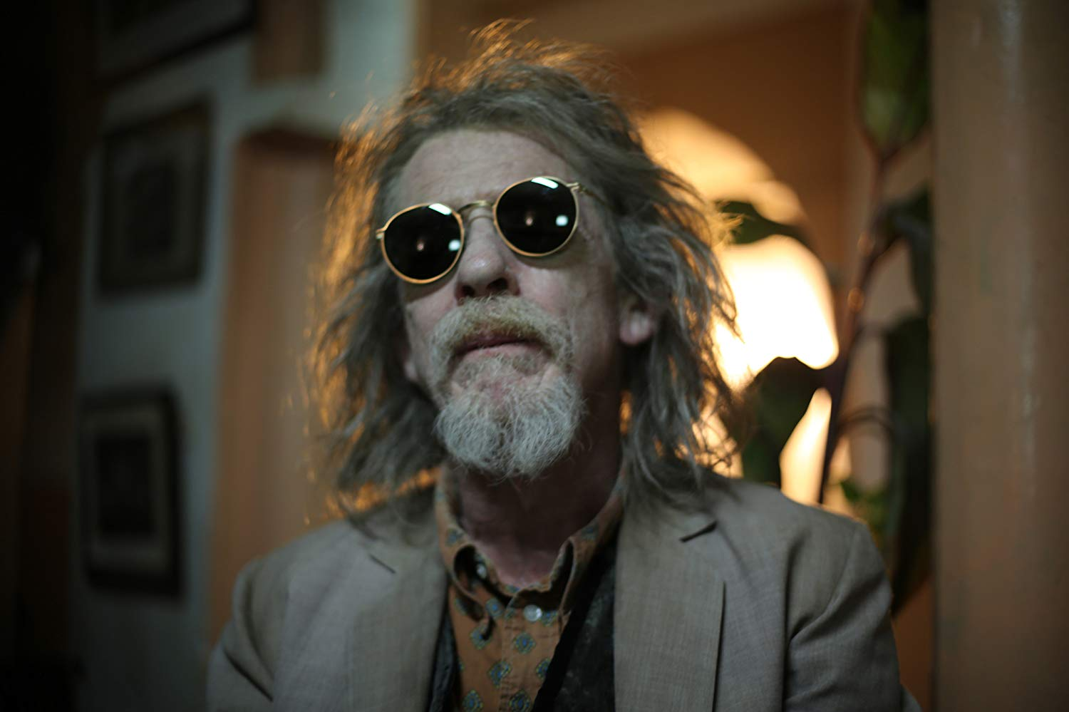
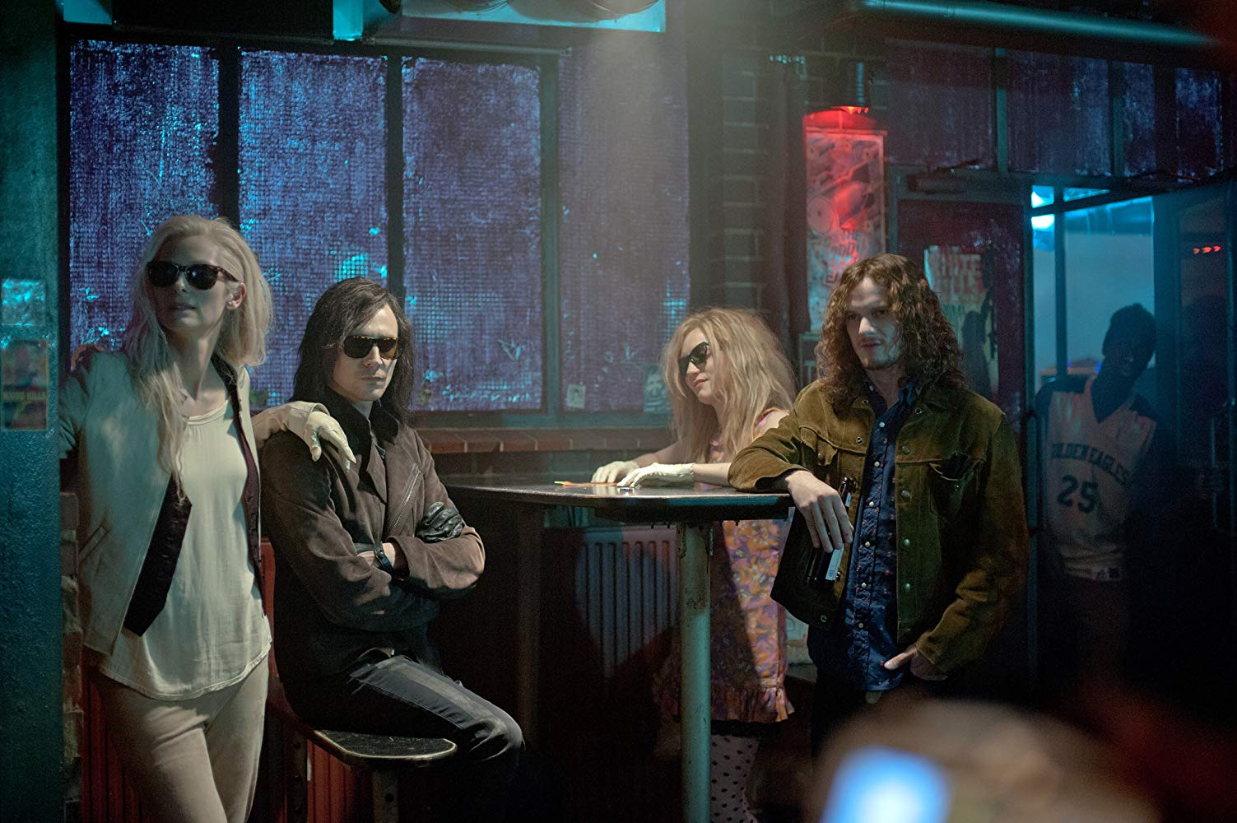
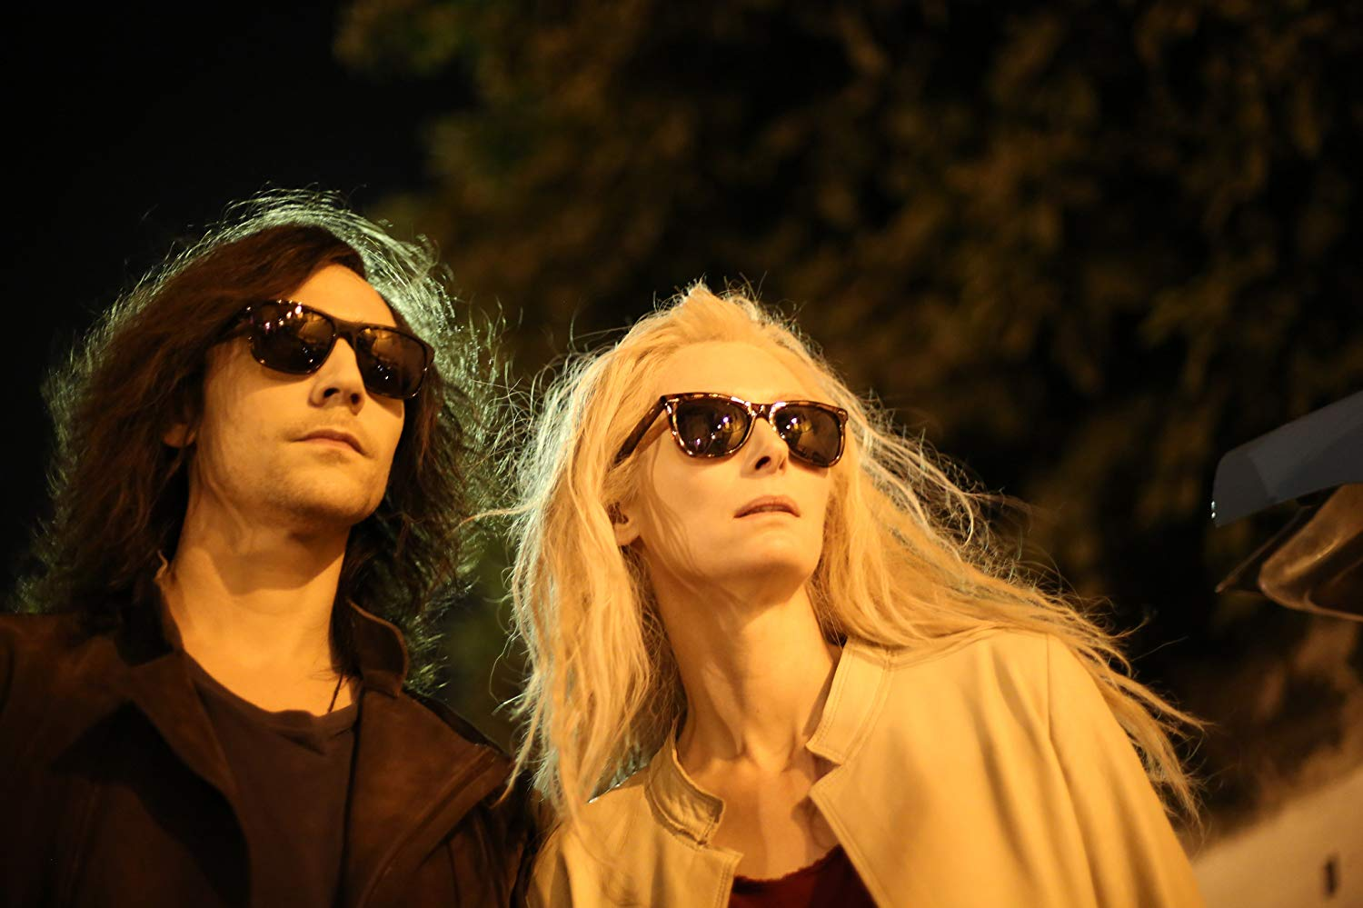
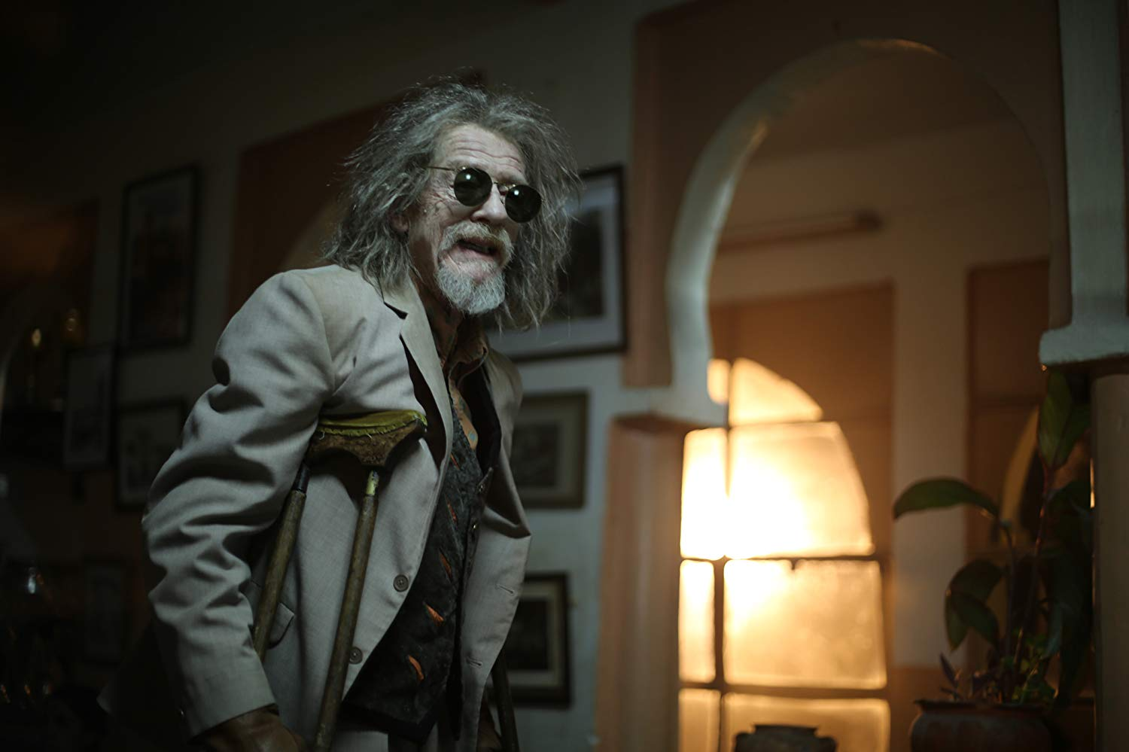
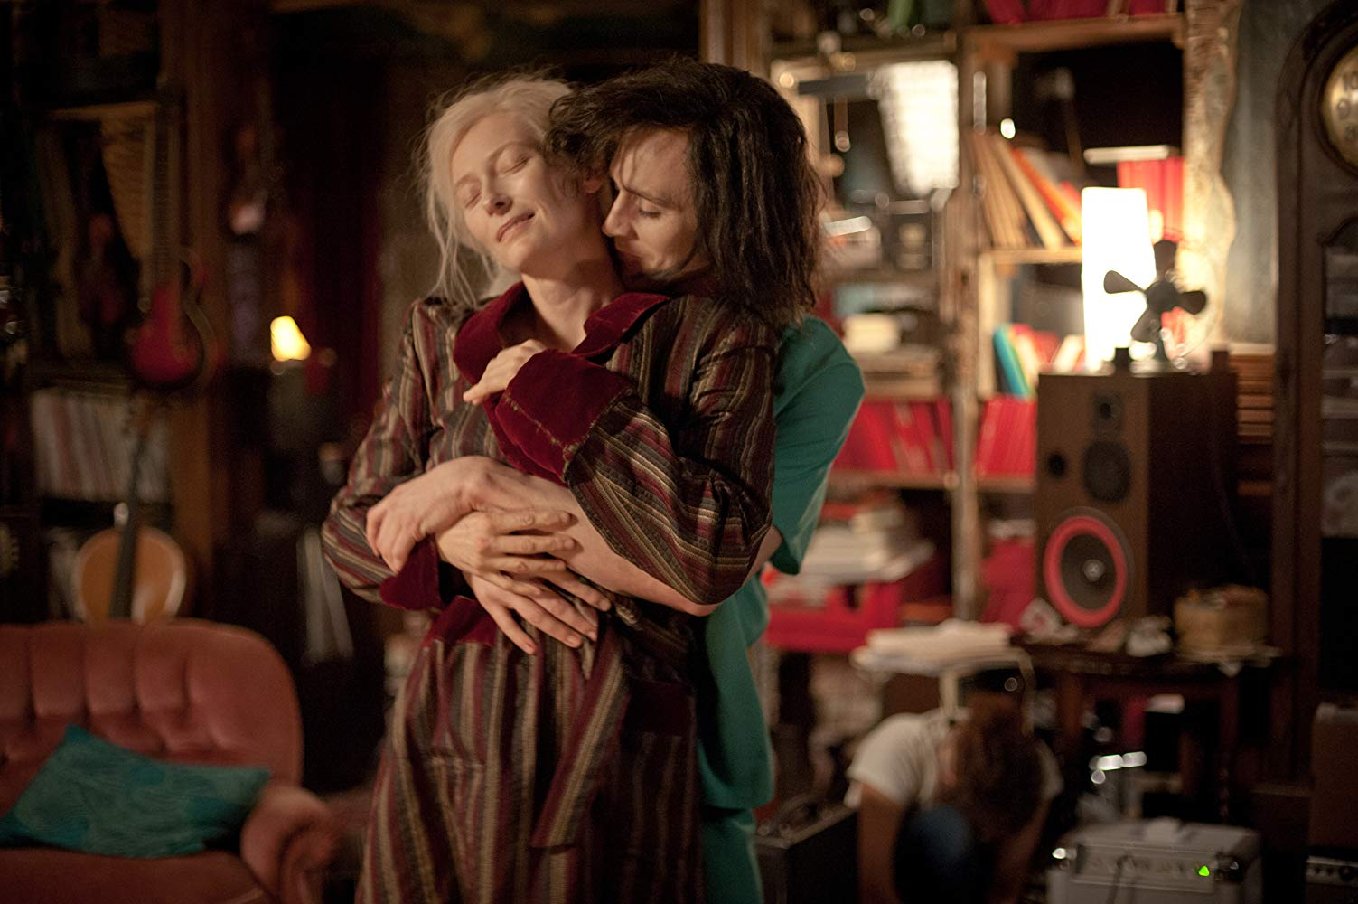
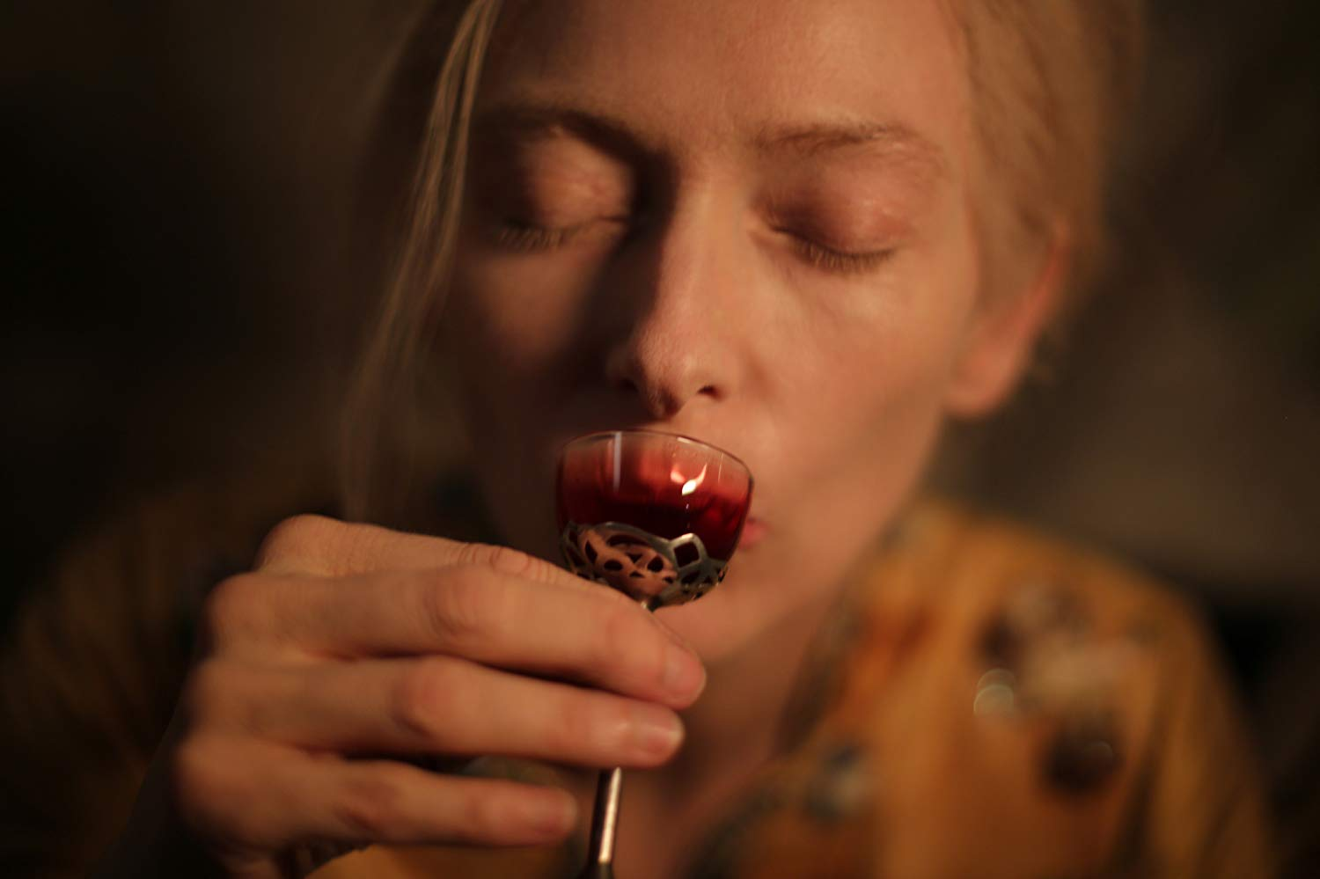
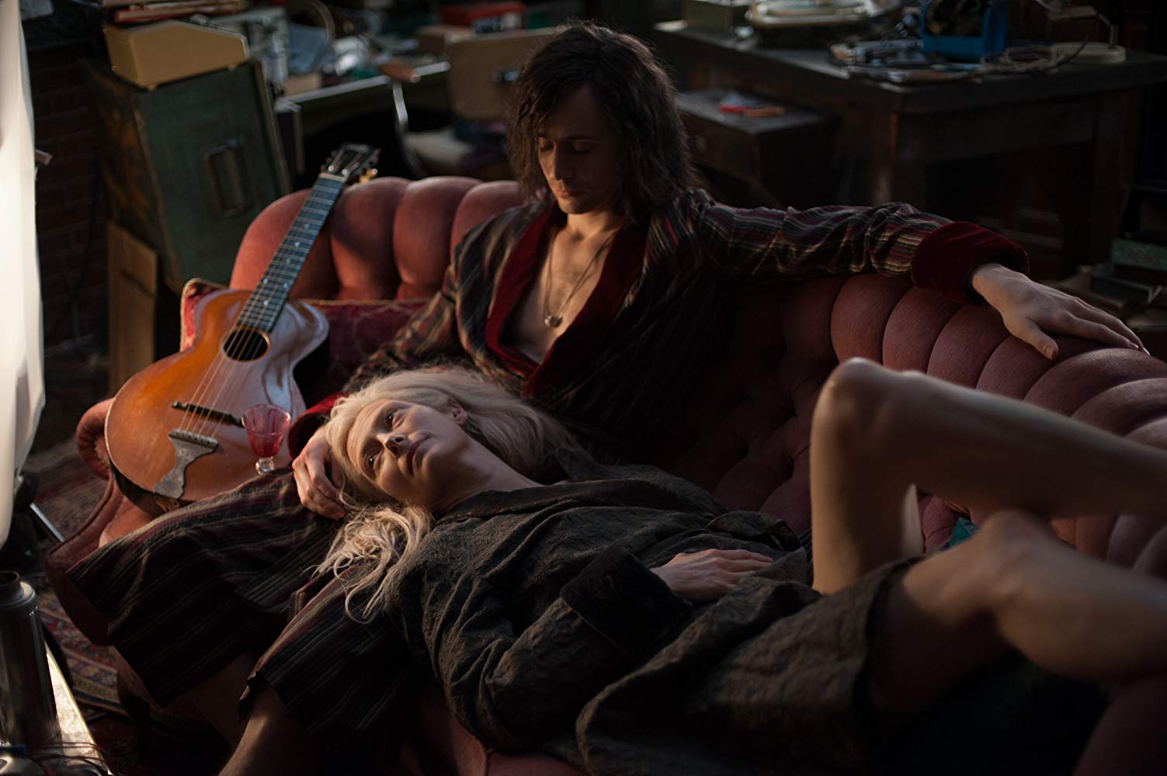
Image

Slide 9
Color
#e7c29b
#1b1b1b
#f9c1c0
#c52c1c

Slide 10
Font
A B C D E F G H I J K L N M O P Q R S T U V W X Y Z
a b c d e f g h I j k l n m o p q
r s t u v w x y z
English
Hello
My name is
Seo Young Jeong
Lato

Slide 11
Font
A B C D E F G H I J K L N M O P Q R S T U V W X Y Z
a b c d e f g h I j k l n m o p q
r s t u v w x y z
English
Hello
My name is
Seo Young Jeong
Open Sans

Slide 12
Font
가나다라마바사아자차카타파하
한글
안녕하세요.
저의 이름은 정서영이고 23살입니다.
학번은 21761112입니다.
윤고딕 740

Slide 13
1920 X 1080
Scroll
Full Screen
Interaction.
영화 프로모션 사이트

Slide 14
GNB
Main
Plot
Cast
Trailer
Gallery

Slide 15
Interaction
1. 마우스 Scroll – 마우스 휠을 움직이면 다음 섹션으로 넘어간다.
2. 마우스 인터랙션 – 클릭했을 때 효과.
3. 이미지 인터랙션 – 스크롤 할 때 이미지 애니메이션.

Slide 16

Interaction research

Slide 17
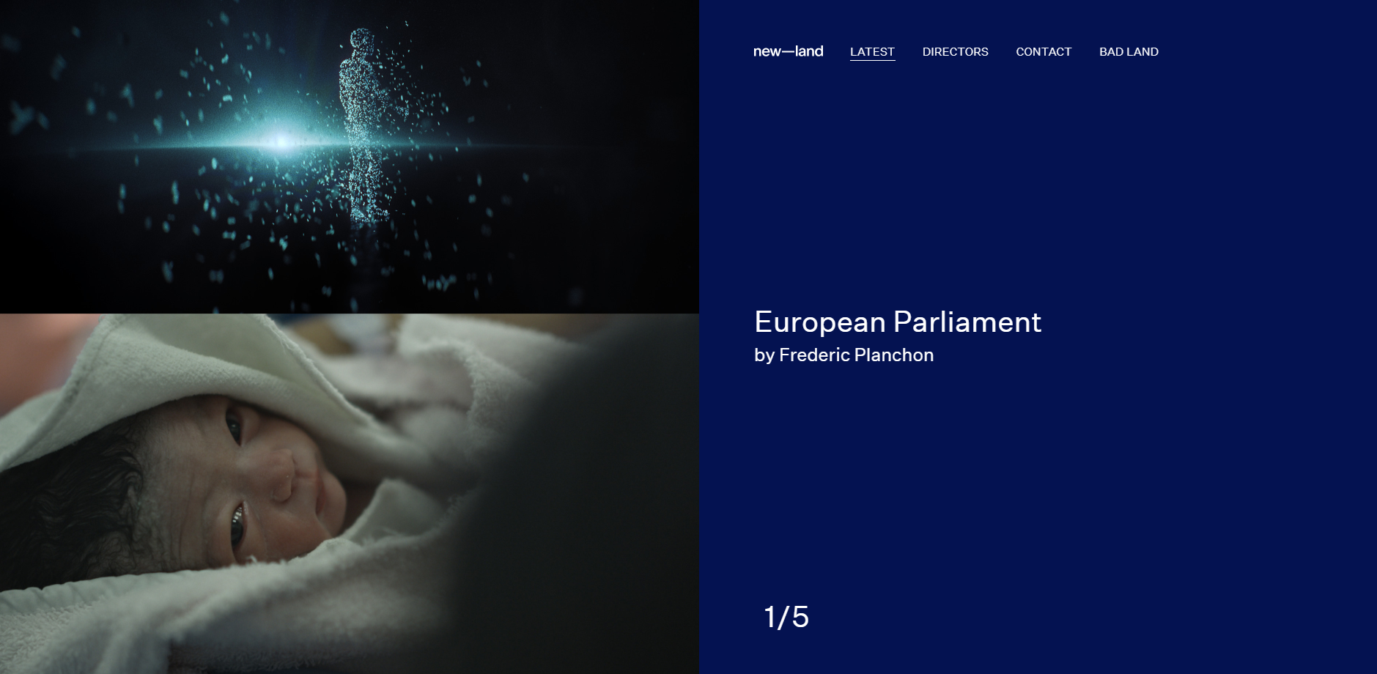
Interaction research

Slide 18

Interaction research

Slide 19
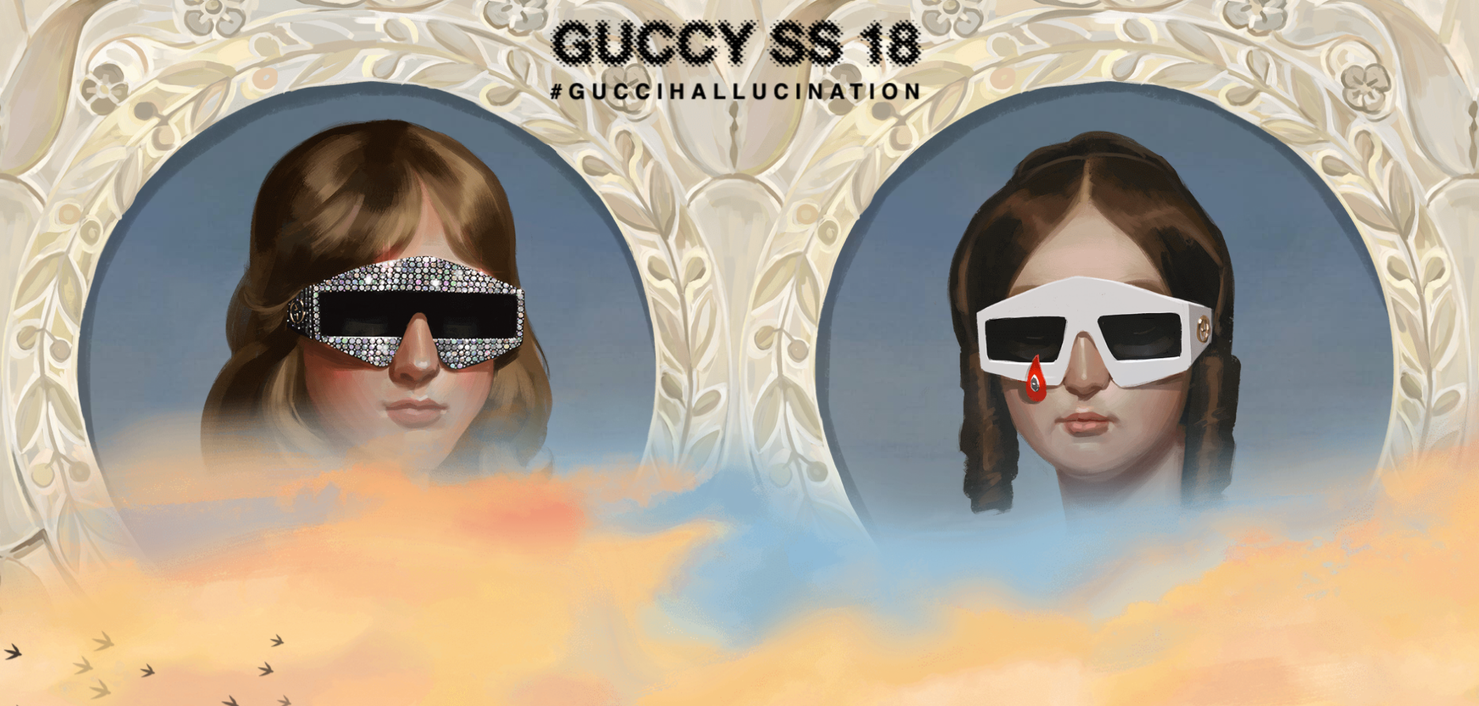
Interaction research

Slide 20
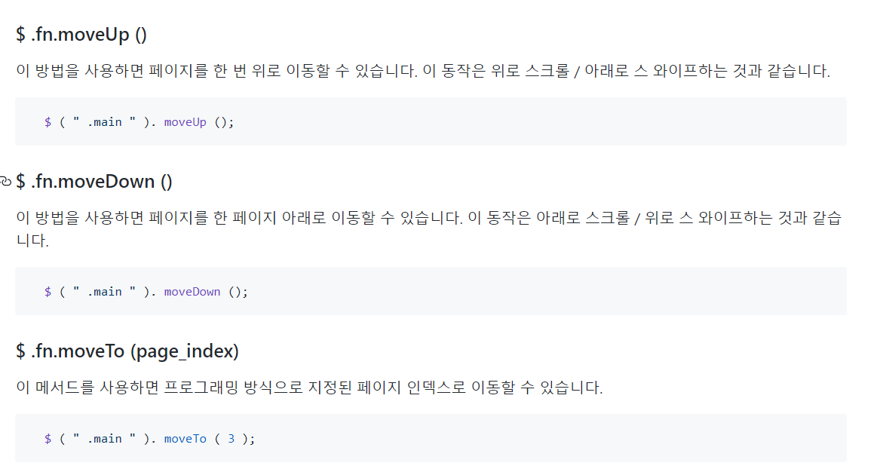
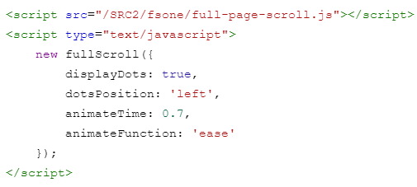
Java script code research
스크롤

Slide 21
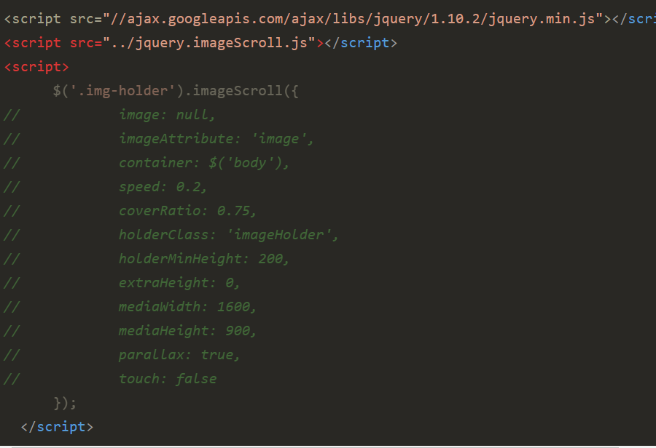
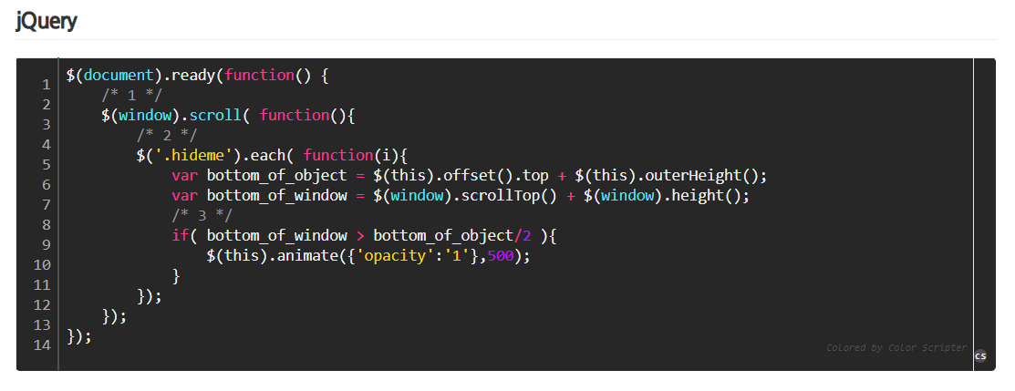
Java script code research
이미지

Slide 22
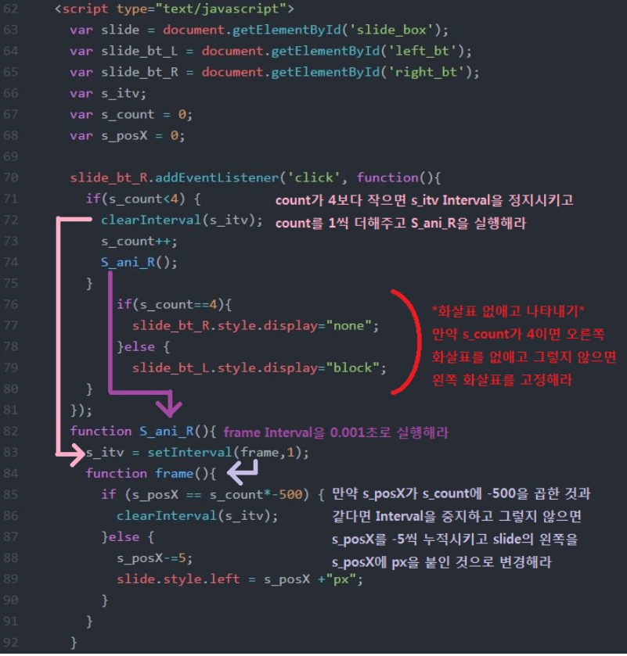
Java script code research
이미지

Slide 23
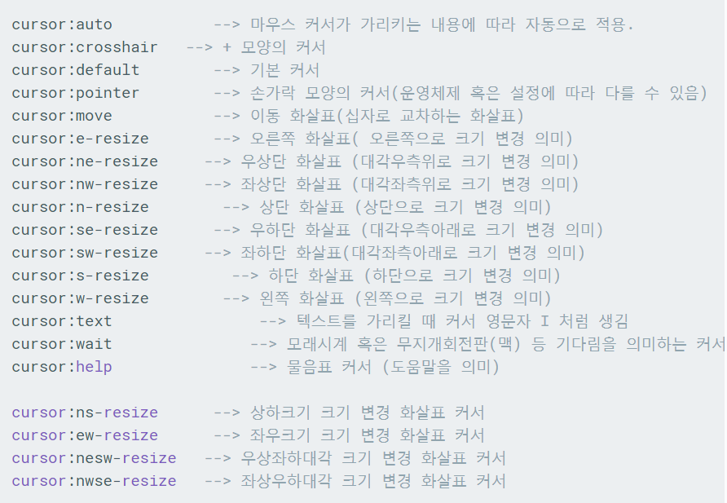
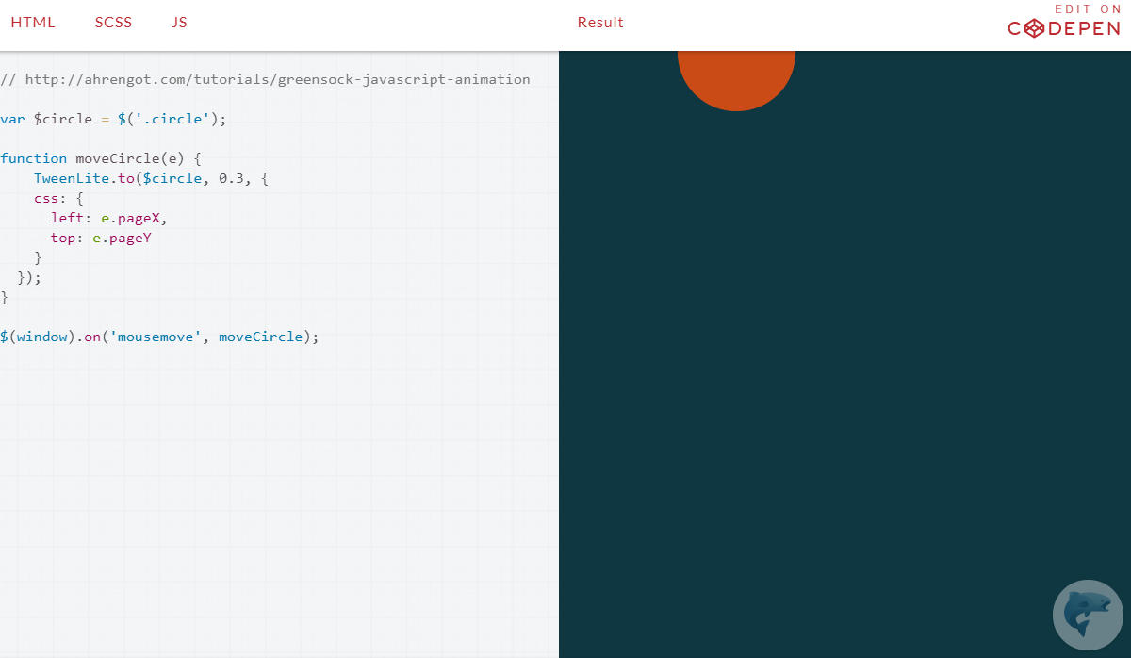
Java script code research
마우스

Slide 24

Site Design
Main
text
text
img
info
url
video
img
info
7/10

Slide 25

Thanks!

